Slide 1

Научное обеспечение поиска исходного материала в коллекции ВИР для селекции зернобобовых культур
ФГБНУ "Федеральный исследовательский центр Всероссийский институт генетических ресурсов растений имени Н.И.Вавилова» (ВИР)
ВИР
Д.б.н., профессор
Маргарита Афанасьевна Вишнякова
Международная научная конференция
“Пути повышения эффективности использования генетических ресурсов зернобобовых в селекции”,
г. Санкт-Петербург, ВИР,
1-3 ноября, 2016 г.

Slide 2
Методология работы с коллекцией генетических ресурсов ВИР задана Н.И.Вавиловым и за многое годы не претерпела существенных изменений.
Задачи института еще в 1920-х годах получили четкую формулировку и остаются неизменными: пополнение, сохранение, изучение и целенаправленное использование генетических ресурсов растений, сохраняемых в коллекции. Сам Н.И.Вавилов называл это «жесткой программой, в которой все звенья подчинены единому целому».
Вся работа ВИРа, по сути, направлена на использование мировых генетических ресурсов в отечественном сельском хозяйстве. Для этого имеющееся в коллекции разнообразие постоянно пополняется, изучается, систематизируется, классифицируется.
Основа для реализации селекционных программ различных направлений -
раскрытие потенциала образцов коллекции по основным биологическим и селекционным признакам. Таким образом, научное обеспечение поиска и создания исходного материала для селекции означает знание образцов коллекции «в лицо», получение максимума сведений о них. Это позволяет, прежде всего, определить адрес «прописки» образца, то есть рекомендовать его для включения в селекционные программы определенных регионов. Далее необходимо определить место образца в системе целевого использования генофонда в селекции для создания сортов продовольственного (зернового и овощного), кормового, сидерационного, технического, декоративного и т.д. назначений.

Slide 3
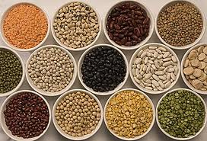
Все годы коллекция развивалась в соответствии с программными установками Н.И.Вавилова. По мере развития новых методов изучения и биотехнологий возникали новые подходы к ее изучению, систематизации и классификации.
На 01.11.2016 коллекция генетических ресурсов зернобобовых содержит 46555 образцов,
относящихся к 13 родам и более чем к 200 видам сем. Fabaceae.
Генетическое разнообразие коллекции - это экспозиция возможностей использования генетических ресурсов, оцененных по многим биологическим и агрономическим признакам.
В настоящее время по РФ районировано 525 сортов 22 видов зернобобовых культур. Большая часть отечественных сортов создана на базе коллекции ВИР.
Селекцией зернобобовых культур в нашей стране занимается не менее 30 селекцентров, а также ВУЗы, частные селекционные компании.
Большая часть этих сортов по-прежнему создается на основе коллекции ВИР.
Работа с коллекцией всегда осуществлялась в контексте актуальных задач селекции.
Сегодня эти задачи усложнились.

Slide 4
Возрастающие потребности населения, новые технологии переработки и другие факторы постоянно поднимают планку требований к создаваемым сортам, и требования эти останутся и на перспективу.
Наряду с главными признаками, которыми должен обладать сорт – продуктивность, соответствие почвенно-климатическим условиям конкретных регионов, устойчивость к стрессорам, технологичность уборки и т.п., – необходимы сорта, обеспечивающие функциональную ценность получаемых из них продуктов питания и/или кормов; максимально реализующие симбиотический потенциал; выполняющие средоулучшающую функцию; пригодные для употребления в качестве профилактических и диетических продуктов, то есть в целом способствующие повышению качества жизни человека.
Диверсификация использования генофонда, основанная, в том числе, на раскрытии его ранее не ведомых свойств – это насущное требование времени.
Систематизация генетического разнообразия коллекционного материала по морфологическим, биологическим и агрономическим признакам – условие оптимизации его использования в качестве исходного материала для селекции.
Мы стараемся определить пределы изменчивости признаков у каждой культуры и выявить дифференциацию генофонда для создания специализированных сортов в пределах каждого направления использования: продовольственного, кормового, овощного.

Slide 5

Работа по приведению коллекционного материала в систему:
Коллекция ВИР
Фундаментальные исследования
Изучение по агрономическим и биологическим признакам
Новые знания о генофонде
Классификация
Ботаническая,
Эколого-географическая,
По типам использования,
По морфотипам,
По сортотипам,
По устойчивости к стрессорам,
По фотопериоду,
По длительности хранения всхожести семян и т.д.
Оценка коллекции, выявление диапазона изменчивости признаков, разработка методов скрининга и классификации образцов – необходимые условия оптимизации поиска исходного материала для селекции
Источники ценных признаков для селекции

Slide 6

Изучение биологических и агрономических признаков образцов
Фенологические наблюдения
Анализ структуры урожая
Оценка качества (биохимический анализ)
Оценка генофонда по устойчивости к неблагоприятным факторам среды
Оценка образцов по пригодности к механизированной уборке
Оценка эффективности симбиотрофного питания азотом

Slide 7
Не секрет, что селекции для получения сортов разных направлений использования и, тем более, в селекции в пределах одного направления используют традиционные, хорошо зарекомендовавшие себя в том или ином регионе сорта, часто называемые универсальными. Между тем, давно уже очевидно, что специализированные сорта требуют исходного материала со специфическими свойствами именно для поставленной цели. Поискам и созданию такого материала способствуют широкая изменчивость признаков, выявленная в генофонде; разработка новых методов идентификации образцов для определенного использования, экотипическая дифференциация генофонда и т.п.
Однако жизнь показывает, что сам спектр признаков культур очень широк и многолетнее изучение коллекции ВИР выявило его лишь частично. Вполне вероятно, что есть признаки, значение которых для селекции на данном этапе развития науки не известно. Тем не менее, накопленный багаж знаний о сохраняемом в коллекции ВИР генофонде, позволяет рекомендовать его использование
более целенаправленно и эффективно.

Slide 8

Постоянно осуществляемая оценка качества семян образцов коллекции выявляет размах изменчивости признаков и позволяет находить источники качества.
Культура | Белок в семенах, % | Масло в семенах, %
Горох | 16,5 - 36,4
Соя | 37,0 - 49,5 | 14,7 - 24,4
Фасоль | 20,0 - 35,0
Люпин (виды) | 27,0 - 49,8 | 6,2 - 16,3
Вика (виды) | 12,0 – 35,0
Чечевица | 15,9 - 31,4
Нут | 14,0 - 31,7 | 4,1 - 8,19
Бобы | 25,0 - 35,0
Чина (виды) | 17,0 - 46,8
Осуществляется также оценка по содержанию АПВ,
сахаров, хлорофилла А и В, каротиноидов, бета-каротина, суммы органических веществ в зеленой массе кормовых культур.
(Каталоги ВИР, 1983-2014; Вишнякова и др., 2014).

Slide 9
Диапазоны изменчивости признаков
культурной сои (Glycine max (L.) Merr.)
Продолжительность периода созревания: 80 - 150 дней.
Окраска семян от почти белых через желтый-зеленый-коричневый до черного цвета.
Размер семян (масса 1000 семян): 70 - 500 г.
Содержание белка в семенах: 20-52%.
Содержание масла в семенах: 13,8-29,7%.
Содержание ингибиторов протеиназ в семенах (TIA и CHIA): 18,2- 42,8 мг/г.
Содержание белка в сухой зеленой массе: 6,5-23,3 %.
Продуктивность зеленой массы: 55,0 - 1035,0 г/растение.
(Сеферова, 2004; Вишнякова и др., 2004)

Slide 10



Направления использования сои:
Продовольственное
Кормовое
Техническое, фармацевтическое и т.п.
Мука
Майонез, маргарин
Зеленый корм
Белковые текстураты
Конфеты, сладости, кофе
Силос
Наполнитель
и среда
Сено
Масло
Жмых/шрот
Поп-корн
Молоко
Тофу
Окара
Экструдированная соя
Бобы-эдамаме
Мороженое

Slide 11
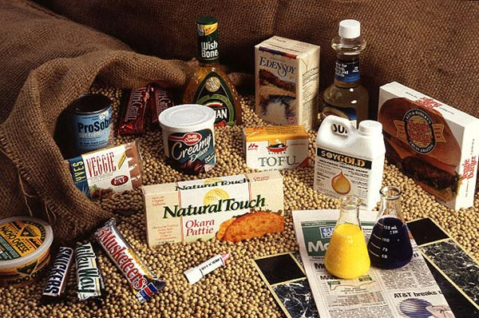



Slide 12
Для создания специализированных сортов необходимо выявление дифференциации генофонда по целевым признакам
По экотипам,
По типам использования,
По морфотипам,
По сортотипам,
По устойчивости к стрессорам,
По фотопериоду,
По длительности хранения всхожести семян и т.д.

Slide 13
СТРУКТУРА ИЗМЕНЧИВОСТИ ВЗАИМОСВЯЗЕЙ ПРИЗНАКОВ В ЗАВИСИМОСТИ ОТ НАПРАВЛЕНИЯ ИСПОЛЬЗОВАНИЯ ОБРАЗЦОВ, МЕСТА И ГОДА ИЗУЧЕНИЯ
Зерновые сорта
Кормовые сорта
Овощные сорта
Размах изменчивости и среднее значение элементов семенной продуктивности при классификации образцов по группам хозяйственного использования по всем пунктам изучения, 2005…2007 гг.
(Соболев, 2007)
На основе дискриминантного и канонического анализов образцов гороха выявлено, что самыми значимыми признаками при статистической интерпретации принадлежности образцов к тому или иному типу хозяйственного использования являются качественные признаки: форма семян, форма боба, наличие антоциана в цветке, и количественных признаки – число бобов и продуктивных узлов на растении.

Slide 14
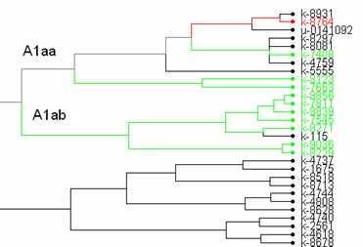
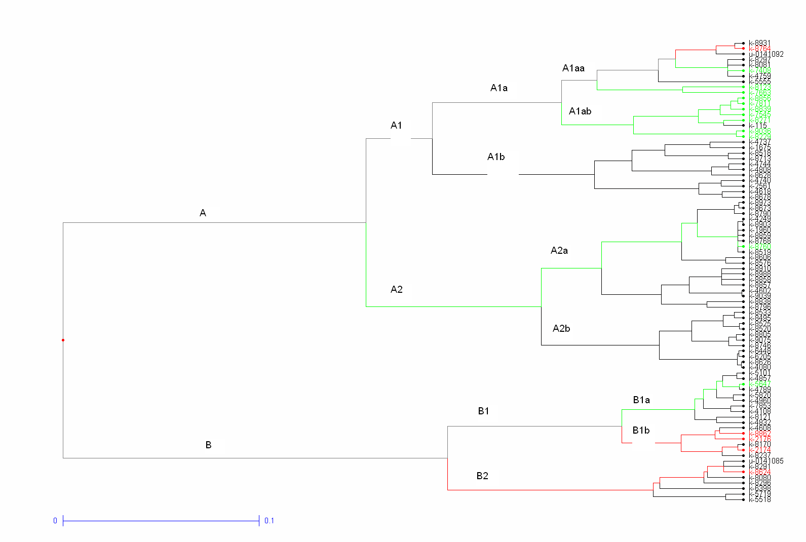
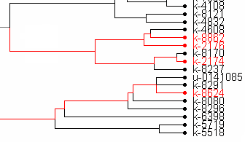
МОЛЕКУЛЯРНое МАРКиРОВание образцов ГОРОХА
Выявлена генетическая близость образцов разных направлений использования: тесное группирование овощных образцов, близость кормовых образцов и отдаленность образцов этих направлений использования друг от друга. Зерновые образцы, проявили генетическую близость к той и другой группе.
Коэффициент внутривидовых генетических различий (Nei,1972)
у зерновых - 0,40;
у овощных – 0,35;
у кормовых – 0,29.
Образец к-8764 попал в группу зерновых и овощных сортов. Однако, наличие таких морфологических и агрономических характеристик как неосыпаемость, детерминантный тип роста стебля, низкорослость, крупносемянность ставит под сомнение определение данного образца как кормовой.
Дендрограмма генетических различий 85 образцов гороха, построенная на основе сравнительного анализа 49 полиморфных амплифицированных RAPD-фрагментов.

Slide 15
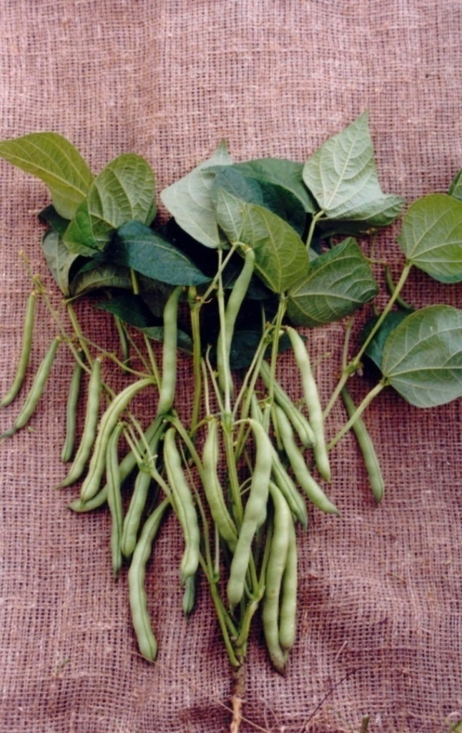
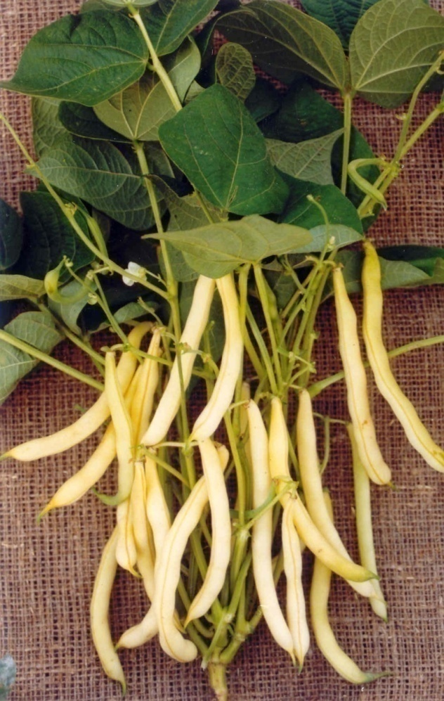
Основное требование к продовольственным сортам – высокое качество зерна.
Оценка генофонда по содержанию белка, жира, антипитательных веществ – канонический прием выявления исходного материала для создания продовольственных сортов.
Однако деление части зернобобовых культур на зерновые и овощные предполагает их оценку по разному комплексу целевых признаков.
Если для зерновых сортов фасоли, к примеру, имеет значение качественный состав семян, то у овощных основные требования предъявляются к бобу.

Slide 16
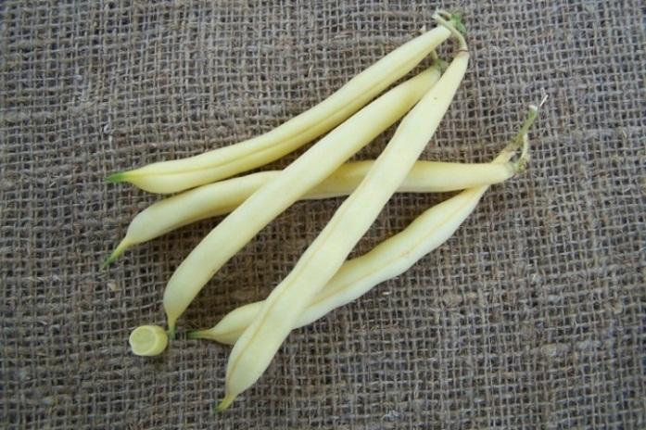
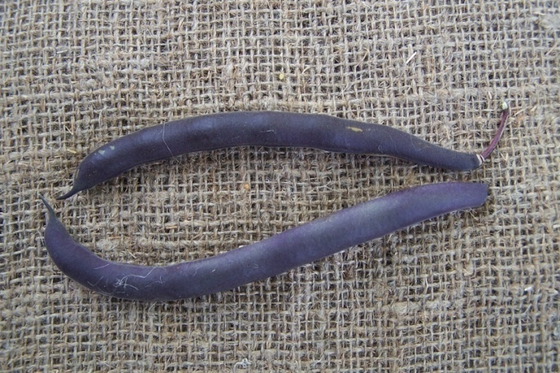
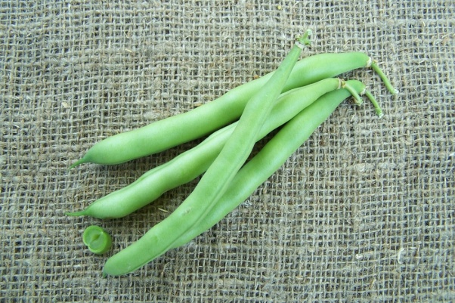
Источники высокого качества боба
сорта с темно-зеленой окраской бобов:
к-15267, с. Stip (Нидерланды) – короткие, мелкие бобы;
к-15281, с. Nomad (Польша);
к-15422, с. Ксеня (Украина) – прямой боб;
сорта с зеленой окраской бобов:
к-15191, с. Верица (Болгария) – высокая урожайность
зеленых бобов;
к-15270, с. Almere (Нидерланды);
к-15282, с. Norbonne (Польша);
к-15330, с. Ольга (Германия);
к-15369, с. Niagara 777 (Германия) - высокая урожайность зеленых бобов
- сорта с желтой окраской бобов:
к-15295, с. Sonesta (Польша) - бобы длинные, желтые;
к-15426, с. Minidor (Венгрия) – желто-белые, длинные, нежные бобы

Slide 17
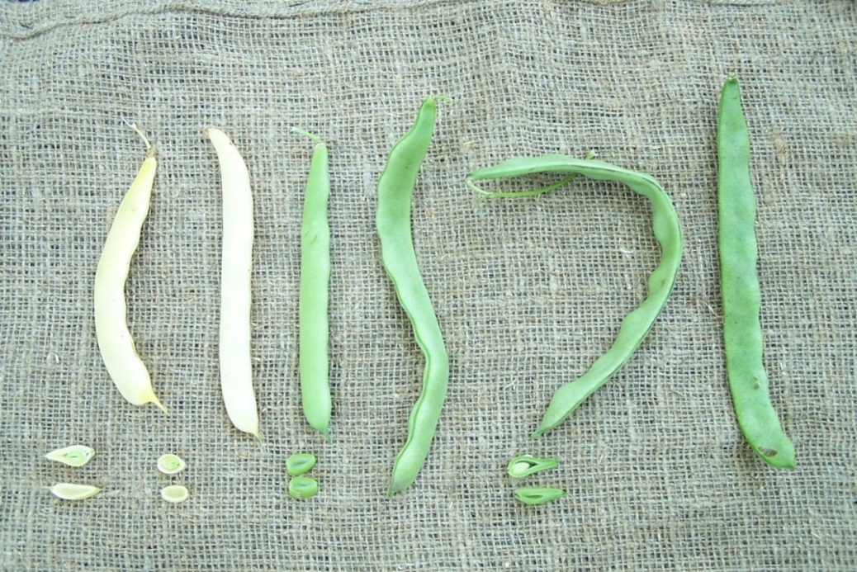
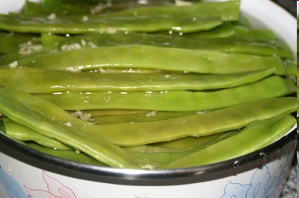
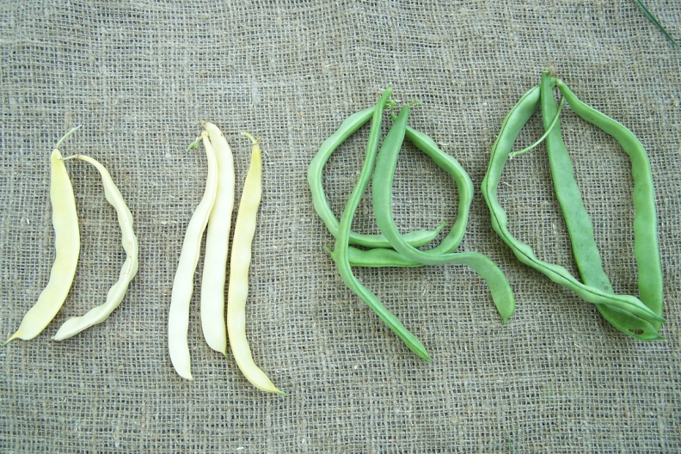
Туршевая фасоль
К-15561, Фатима (Россия, Гавриш);
К-15559, Purpiat (Польша);
К-15539, Grana (Румыния).

Slide 18
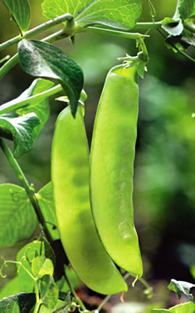
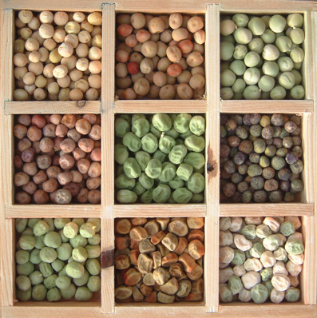
Для овощных сортов гороха необходимы такие качества семян, как высокое содержание сахаров (7-8%); низкое содержание крахмала (4-5%); медленный переход сахаров в крахмал.
Важный признак овощного гороха, пока еще не всегда оцениваемый, – высокое содержание амилозы в зерне, что способствует более длительной дегидратации семян при созревании, увеличивая тем самым продолжительность технической спелости cорта.
Содержание крахмала в семенах у зерновых сортов (гладкие семена) 53.61–57.23%. При этом среднее содержание амилозы - 27.8% от общего крахмала.
Содержание крахмала в семенах у овощных сортов (морщинистые семена) - 26.57% - 32.55%. Среднее содержание амилозы 76.82% от общего крахмала (Dostalova et al., 2009).

Slide 19
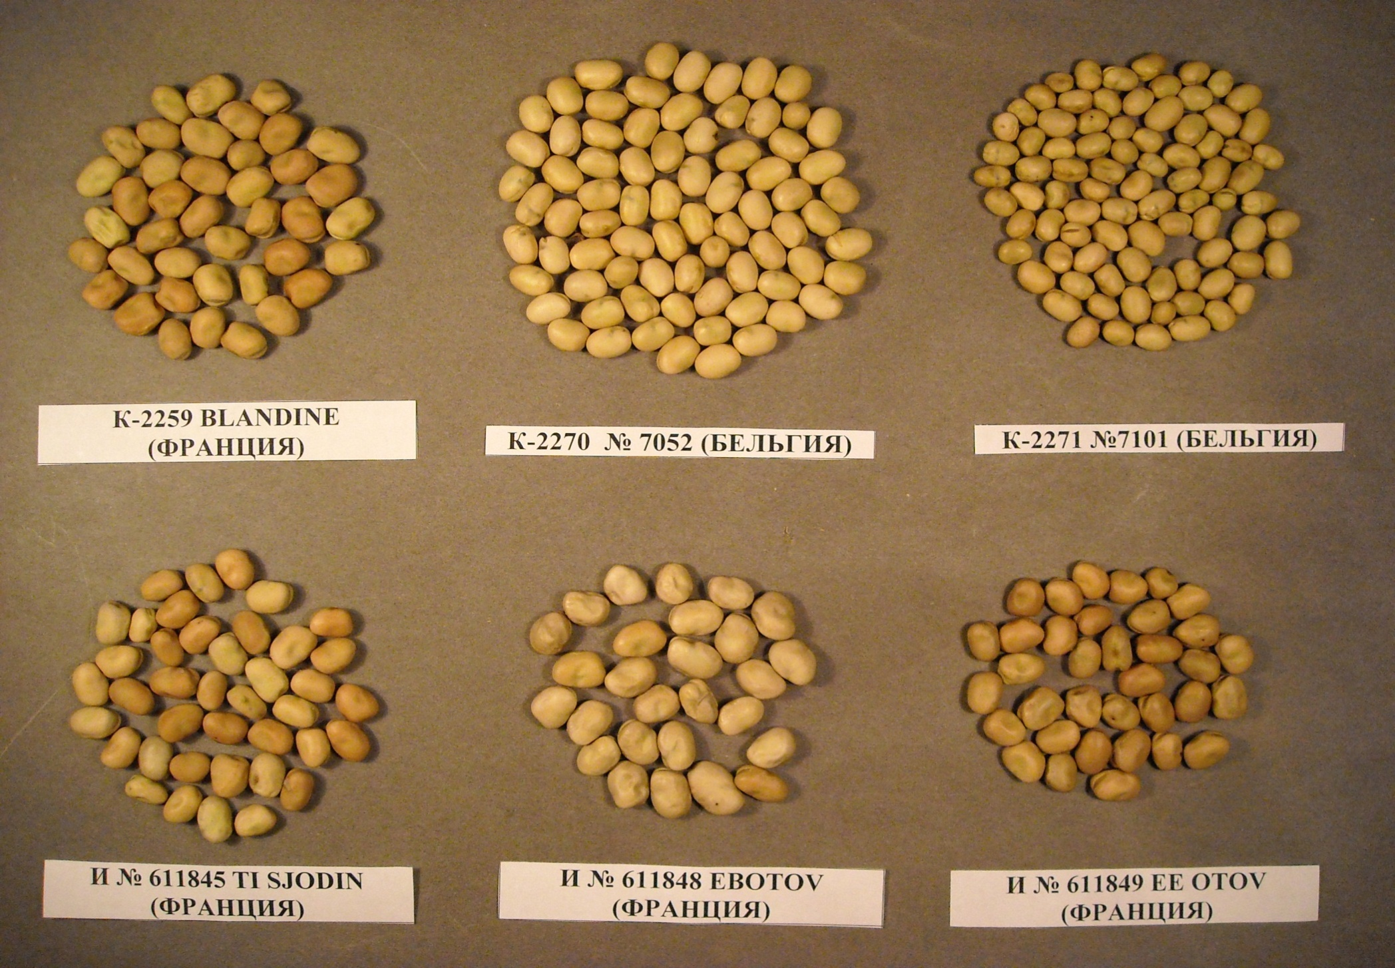
Образцы бобов кормового типа с пониженным содержанием β-гликозидов (вицина и конвицина)

Slide 20
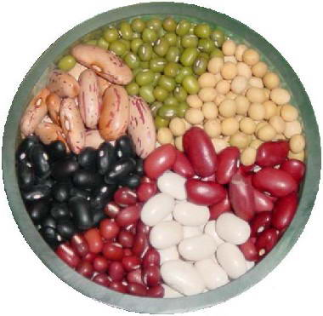
Появилось понятие «биофортификация» - стратегия, направленная на повышение питательной ценности сельскохозяйственных культур, на устранение «скрытого голода», т.е. создание сортов, содержащих больше витаминов, биологически активных веществ, антиоксидантов, масла с оптимизированным составом жирных кислот, уменьшением содержания АПВ и т.п.
При этом, создание сортов с такими качествами не обязательно прерогатива генных манипуляций, как, к примеру, создание «золотого риса» с повышенным содержанием витамина А (Ye et al., 2000), это посильно и традиционной селекции.
Биофортификация зернобобовых, направленная на снижение содержания антипитательных веществ и увеличение содержания витаминов, солей и эфиров фолиевой кислоты, фитоэстрогенов, улучшение органолептических свойств и т.п., способствует повышению их статуса как одного из важнейших компонентов рациона человека, определяющих здоровое питание.

Slide 21
Разнообразие сортов нута по содержанию микронутриентов, мг/100 г
В университете Северной Дакоты (США) в лаборатории качества зернобобовых в 2013 г . начат проект
“Biofortification of US pulses for better human health”.
Микронутриент | Min | Max | Среднее, ±
Se | 15.3 | 56.3 | 33.3±2.7
Fe | 4.6 | 6.7 | 6.0±0.1
Zn | 3.7 | 7.4 | 5.3±1.2
Ca | 93 | 197 | 132± 10.0
Mg | 125 | 159 | 144±3.0
K | 732 | 1126 | 994± 18.0
Cu | 0.7 | 1.1 | 0.81± 0.02
P | 263 | 370 | 336 ± 7.0
Фитиновая к-та | 5.8 | 13.6 | 9.0±0.3
(Thavarajah, Thavarajah. Food Research International . 2012. V. 49. P. 99–104).

Slide 22
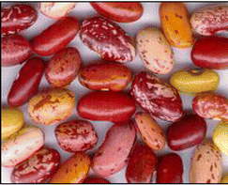
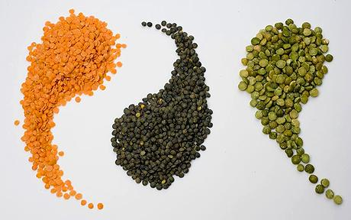
В CIAT осуществляются программы по увеличению Fe в семенах фасоли на 80 %
и Zn на 40%.
Выявленная изменчивость признака у сортов соответственно:
Fe: 3,0 – 11,0 мг/100 г
Zn: 2,5 – 6,0 мг/100 г
(Beebe et al, 2000; Islam et al., 2002).
Содержание Se в сортах чечевицы:
160 – 1100 мг/100 г.
(Thavarajah et al., 2012).

Slide 23
В пределах зерновых сортов, в свою очередь, также существует дифференциация, определяющая их назначение. К примеру, соя – культура многоцелевого использования.
Однако в селекции сортов для получения масла, белковых текстуратов, соевого молока до сих пор зачастую используют любые высокопродуктивные сорта. В частности, для получения сортов, пригодных для производства молока, селекционеры используют крупносемянные образцы со светлой семенной оболочкой, светлым рубчиком и высоким содержанием белка. Именно этими признаками обладают сорта Донская (ВНИИЗХ) и Лакта (ВНИИМК) «Молочные» сорта должны также обладать низкой активностью ингибиторов протеиназ, хорошей экстрагируемостью сухих веществ и улучшенными вкусовыми качествами.

Slide 24
Но наряду с этим, важным качеством таких сортов является соотношений фракций запасных белков глицинина (11S) и β-конглицинина (7S). В связи с этим конструктивным путем поиска исходного материала может быть массовый скрининг по определению их количества. Производству молока должны удовлетворять сорта, содержащие больше конглицинина, поскольку он обладает эмульгирующими свойствами. Сорта с альтернативным признаком, в свою очередь, должны быть пригодными для производства текстуратов белка из семян сои. Известен значительный полиморфизм сортов сои по содержанию белков этих фракций.
Сделано также заключение о возможности селекции на преобладание той или иной фракции и даже ее субъединиц без снижения общего количества белка в зерне. Эти данные могут быть полезны и для определения тактики кормопроизводства, так как сорта, содержащие больше конглицинина, более удовлетворяют требованиям откорма свиней, в то время как крупному рогатому скоту более необходимы глицининовые фракции.

Slide 25
При создании масличных сортов также не всегда учитывают качество исходного материала для получения высококачественного масла.
Между тем, в коллекции ВИР выявлена изменчивость признака масличности семян сои в пределах 13,8-29,7%. Совершенно очевидно, что прежде всего необходимо привлекать высокомасличные образцы (с содержанием масла ≥ 25%).
Современные технологии увеличения стабильности и улучшения вкусовых и питательных качеств соевого масла предполагают регулирование соотношения тех или иных жирных кислот. Поэтому скрининг генофонда для выявления его полиморфизма по содержанию жирных кислот, а также токоферола (витамина Е) – конструктивный путь поиска исходного материала для селекции масличных сортов сои.
В коллекции ВИР выявлены образцы
с повышенным содержанием линолевой кислоты (50-52%) и полиненасыщенных кислот;
с рецессивным аллелем гена fan, контролирующим содержание линоленовой кислоты в семенах;
с рецессивным аллелем гена fар1, контролирующим содержание пальмитиновой кислоты;
с рецессивными аллелями гена lx, контролирующего низкое содержание липоксигеназы (кофермента Q, катализирующего метаболизм ненасыщенных жирных кислот в семенах).
(Вишнякова, 2004; Вишнякова, Сеферова, 2005).

Slide 26
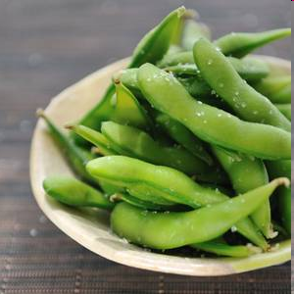


Овощные направления :
— использование зеленого горошка из зеленых бобов (предпочтительно крупносемянные сорта, содержащие больше сахаров, тип Эдамаме).
— для получения проростков (из мелкосемянных зерновых сортов, например МОК, Micron и Colibri);
— овощные консервы на основе переработки сухих семян зерновых сортов (предпочтительно высокобелковые и низкоингибиторные сорта сои, например, Астра, Веста, Вилана, Фора).

Slide 27
Кормовое использование.
При поиске и создании исходного материала для селекции сортов кормового использования применяются практически те же стратегия и тактика, что и для продовольственных сортов.
В Госреестре селекционных достижений РФ разграничение сортов зернобобовых на кормовые и продовольственные указано только для гороха (полевой) и бобов. Традиционные кормовые культуры: люпин, вика и чина. Но следует помнить, что высокими кормовыми достоинствами обладают соя, чечевица, нут для которых деление на указанные направления в Госреестре не указано.
Однако практика кормопроизводства свидетельствует не только о необходимости выделения самостоятельной категории кормовых сортов, но и целесообразности их классификации на группы более узкого целевого использования, а именно: сенного, силосного, зеленоукосного. Технологии заготовки и назначения каждого из этих видов корма различны и требуют соответствующего исходного материала. Наряду с кормовой ценностью - непременным качеством всех кормовых сортов - следует учитывать их морфологические, биологические и экотипические особенности.

Slide 28
Зеленоукосные сорта a priori должны быть относительно высокорослыми, с негрубой зеленой массой, способными к интенсивному ее наращиванию после скашивания, с медленно стареющими листьями.
Растения, используемые на сено и травяную муку, должны отличаться высоким выходом сухих веществ и белка, тонкими ветвями, интенсивной ветвистостью и хорошей облиственностью, слабой опушенностью, мелкими, хорошо удерживающимися на растении листьями, мелкими бобами и семенами.
Силосные сорта также должны обеспечивать высокие сборы зеленой массы и сухих веществ, и при этом иметь повышенное содержание сахара. В этом случае можно опираться на экотипическое разнообразие коллекции.

Slide 29
В ВИРе разработана технология поиска исходного материала для селекции кормовых сортов сои по типу скармливания. Сорта, возделываемые на сено, близки к индийскому геоэкотипу. Образцы зеленоукосного и силосного направления различаются только по фактору роста, последние характеризуются большей высотой растения. Исходный материал для зеленоукосного использования следует искать преимущественно в корейском подвиде (геоэкотипе), а для силосного пригодны образцы разных геоэкотипов.
Подобный анализ может быть основой дифференцированного выбора для селекции кормовых сортов и у других зернобобовых культур многопрофильного использования.
(Бурляева и др., 2014)

Slide 30
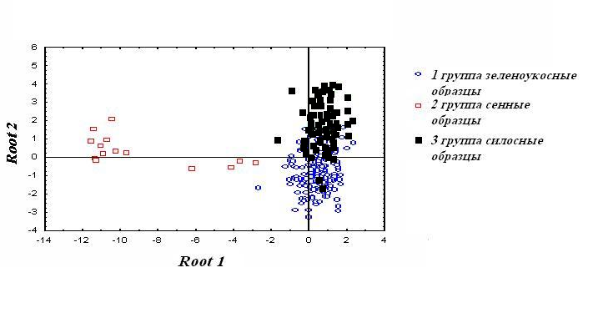
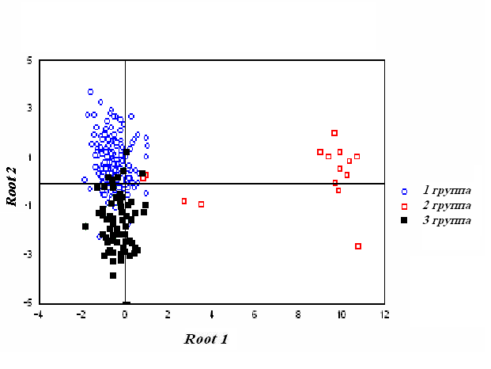
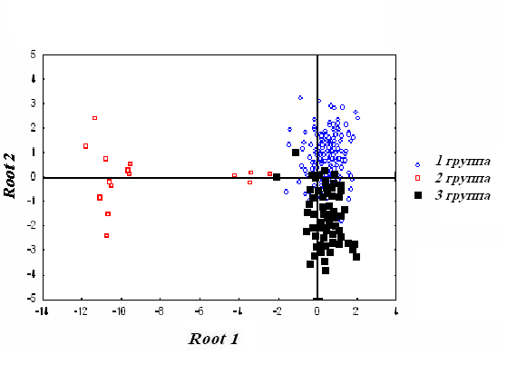
1-й год исследования
2-й год исследования
3-й год исследования
Расположение кормовых образцов сои в пространстве канонических осей

Slide 31
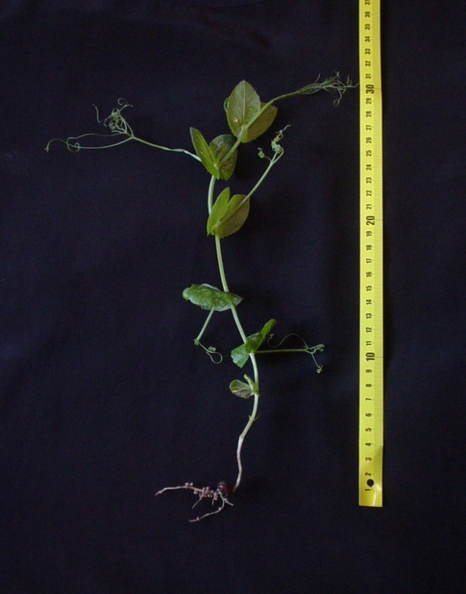

Симбиотический потенциал
следует включить в список хозяйственно ценных признаков бобовых растений.
Высокая наследуемость признаков симбиоза, а также наличие
высоких корреляций между азотфиксирующей активностью и урожайностью растений свидетельствуют о том, что симбиотическая селекция может быть весьма результативной.
Очевидно, что высокая симбиотическая эффективность может быть достигнута путем создания комплементарных сочетаний генотипов партнеров, для чего и должна проводиться их координированная селекция.
Перспективно создание растительно-микробных систем на основе эндомикоризных грибов и клубеньковых бактерий, способные обогащать почву питательными элементами.

Slide 32
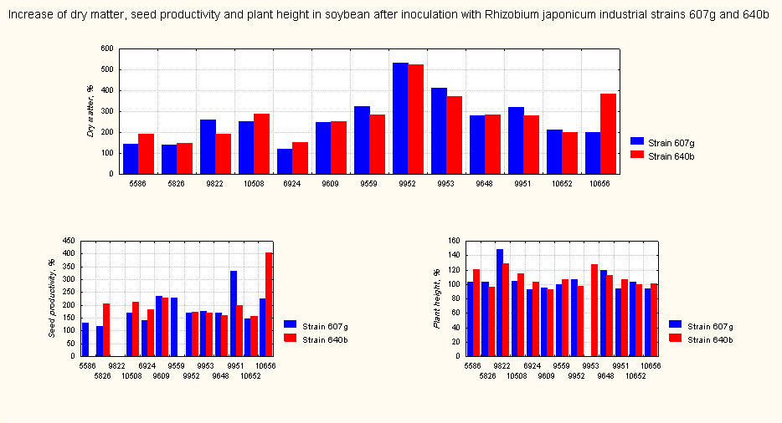
к
I
II
I
Повышение симбиотического потенциала
(Вишнякова и др., 2004,а,б).

Slide 33
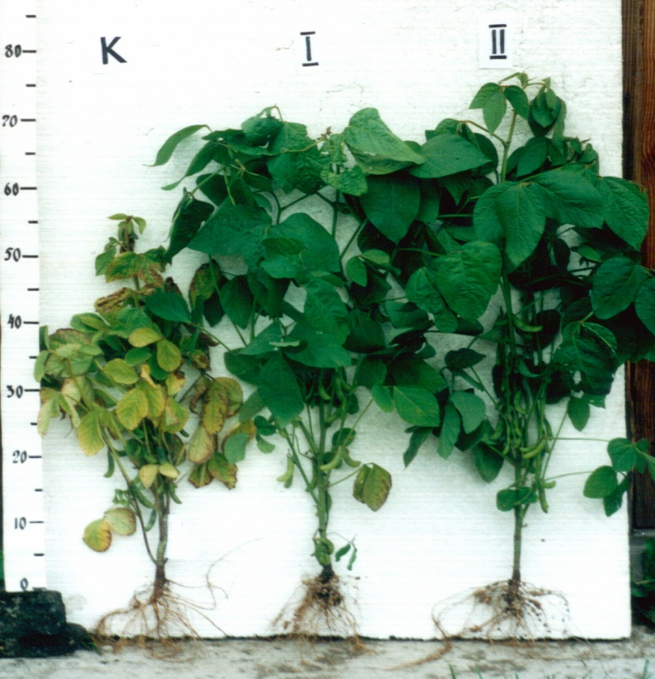
Среднее содержание белка в вегетативной массе и семенах образцов сои при инокуляции производственными штаммами ризобактерий (%)
 | Контроль (без инокуляции) | Штамм 607 г | Штамм 640 б
Вегетативная масса | 13,9±0,28 | 18,7±0,74 | 20,3±0,28
Семена | 38,7±1,11 | 44,9±0,81 | 45,9±1,38

Slide 34
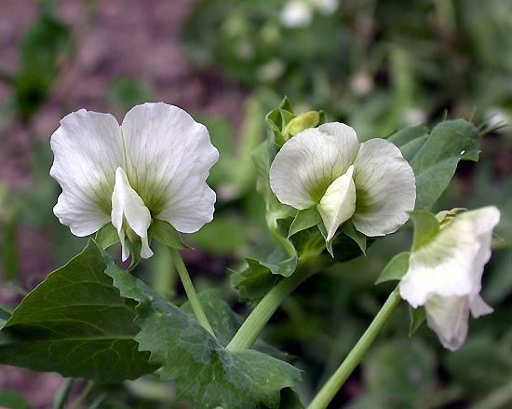
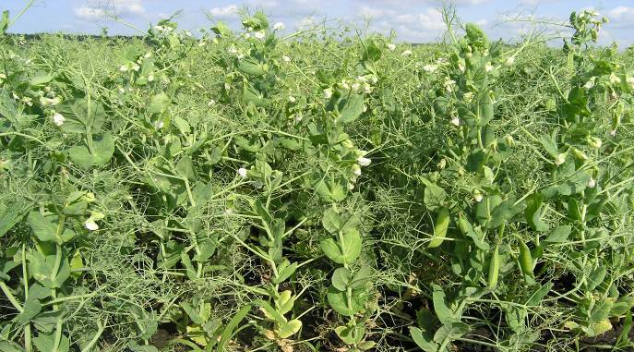
Сорт гороха Триумф – первый в истории с увеличенным потенциалом взаимодействия с полезной почвенной микрофлорой (ориг. ВНИИЗБК совместно с ВНИИСХМ)
Создан на основе оценки симбиотической эффективности гороха в коллекции ВИР.

Slide 35
Образцы гороха из коллекции ВИР, показавшие максимальную продуктивность при тройном симбиозе: взаимодействии с азотфиксирующими бактериями и грибами арбускулярной микоризы Glomus. (Увеличение, % к контролю)
No VIR | Зеленая масса | Масса семян/ растение | Число семян/ растение | Число бобов/ растение | Масса растения | Фосфор в семенах | Азот в семенах
925 | 159,4 | 370,6 | 311,1 | 200,0 | 20,2 | 674,2 | 249,7
958 | 144,0 | 331,4 | 218,2 | 88,2 | 16,0 | 436,6 | 232,6
1693 | 156,2 | 302,1 | 232,8 | 63,0 | 38,1 | 716,2 | 159,4
3429 | 232,9 | 376,7 | 316,7 | 103,3 | 99,1 | 912,5 | 179,1
3855 | 196,5 | 666,7 | 288,2 | 136,9 | 50,0 | 644,1 | 375,0
4788 | 182,6 | 287,9 | 201,6 | 145,9 | 35,2 | 575,0 | 218,8
6063 | 195,2 | 328,6 | 168,8 | 100,0 | 98,2 | 716,0 | 168,6
8522 | 160,4 | 397,8 | 267,8 | 92,0 | 43,7 | 647,2 | 211,6
8599 | 288,6 | 566,7 | 383,4 | 130,0 | 56,2 | 842,9 | 345,4
(Борисов и др., 2002)

Slide 36
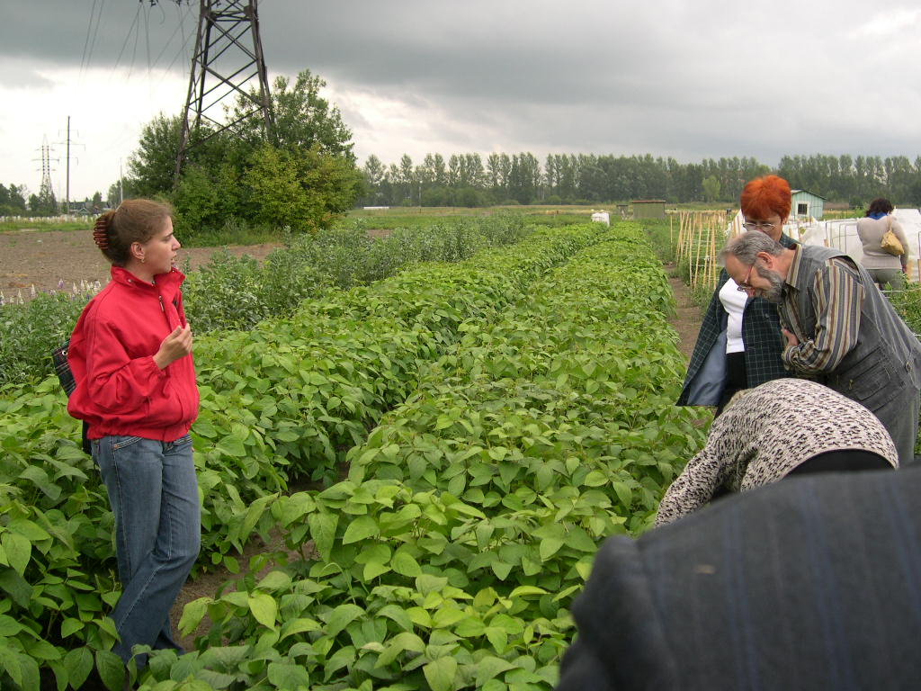
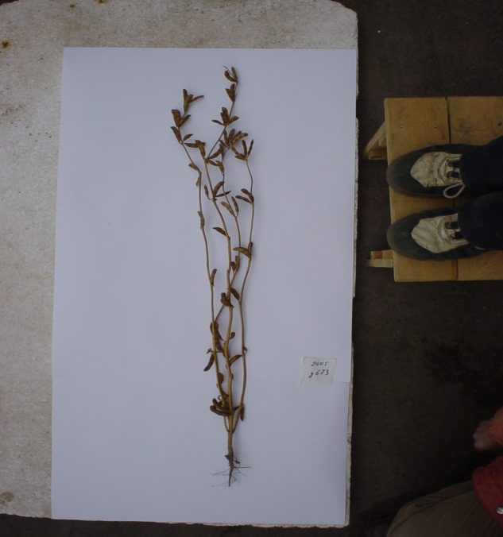
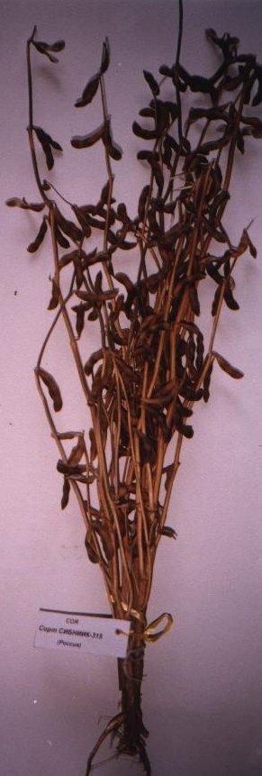
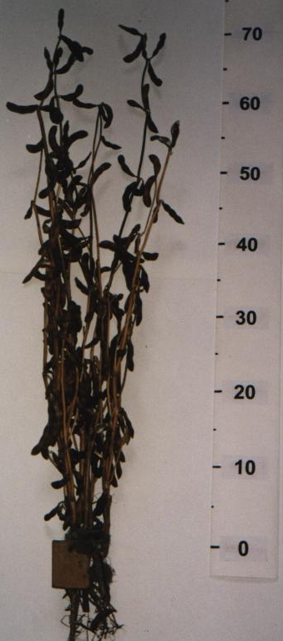
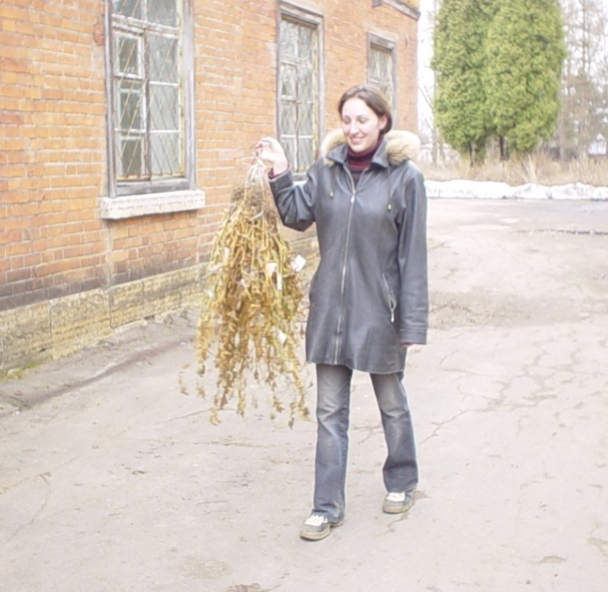
Ленинградская обл. (г. Пушкин) –
самая северная точка мирового соеведения
Создана признаковая коллекция ультраскороспелых сортов для продвижения сои
на север:
Магева,
Светлая,
Окская,
СибНИИК-315,
НИИОСХ-6,
УСХИ-6,
Соер-3,
Соер-5,
Мадева ,
KG 20 (Canada),
Major (France),
RAH 288 ( Poland),
OT 87.8 (Canada),
Sito (Germany),
LMF (Chech Rep.) и др.
Пушкинский филиал ВИР - (59◦44' с. ш.)
Световой день
17 ч 30 мин – 18 ч 52 мин
посев – 23-25 мая;
уборка – 5-15 сентября;
Сумма активных температур выше 10⁰С | Сумма осадков, мм
1740 - 1885 | 63 - 168

Slide 37
Еще одним перспективным направлением эксплуатации генетических ресурсов растений, которое Н. И. Вавилов вводил в число основных задач ВИР, - использование потенциала дикой флоры. Для этого осуществляются постоянная мобилизация и изучение диких родичей культурных растений. Как известно, они представляют собой источник аллелей генов хозяйственно ценных признаков, в частности устойчивости к неблагоприятным факторам среды. Привлечение их в коллекцию необходимо для интрогрессивной селекции и возможного введения в культуру. Это значительно расширяет генофонд исходного материала для селекции.
В 2008-2013 гг. сотрудники отдела ГР ЗБК участвовали в 14 экспедициях по сбору генетического разнообразия зерновых бобовых культур, проведенных по территории РФ, Армении, Грузии и Китая. В итоге коллекция семян отдела пополнились 573 образцами представителей 62 видов.
25 видов из родов Vicia L. и Lathyrus L. привлечены в коллекцию впервые, многие из них являются эндемиками, третичными реликтами и встречаются в природе очень редко. Ряд собранных видов включены в государственную и региональные «Красные книги».

Slide 38

Многие виды в той или иной мере изучены как у нас, так и за рубежом, выявлена изменчивость признаков, определяющих уровень доместикации, таких как твердосемянность, продуктивность семян и зеленой массы, технологичность уборки, растрескиваемость бобов, наличие антипитательных веществ.
Это позволяет вести работу по их селекционному улучшению и введению в культуру, что создаст новый высокобелковый кормовой ресурс, будет способствовать созданию более продуктивных богарных сенокосов и пастбищ для крупного и мелкого рогатого скота.
Введение в культуру новых видов – задача актуальная, но требующая больших селекционных усилий.
На современном этапе в мире в качестве культурных и культивируемых растений используется не менее 18 видов вики, в то время как в РФ – только 4.
Аналогичные данные можно привести для чины (15 и 5 соответственно).
Следовательно, расширение культурного генофонда зернобобовых и получение нового селекционного материала может идти и по пути расширения видового разнообразия и внедрения в соответствующие биологии культур регионы РФ не производимых в ней ранее видов растений и их селекционное улучшение.

Slide 39
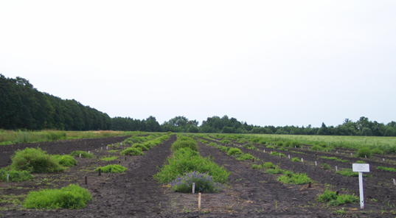
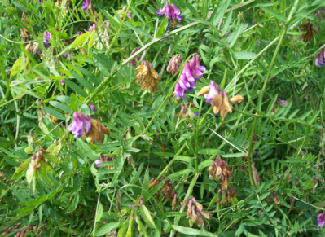
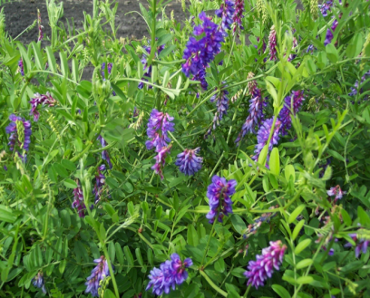
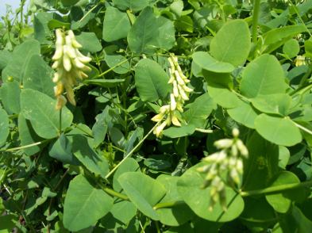
Изучение многолетних видов вики выявило наиболее перспективные для введения в культуру:
Многолетний питомник
(Екатерининская ОС ВИР)
Vicia megalotropis Ledeb.
V. amoena Fisch. ex Ser. in DC.
V. pisiformis L.

Slide 40
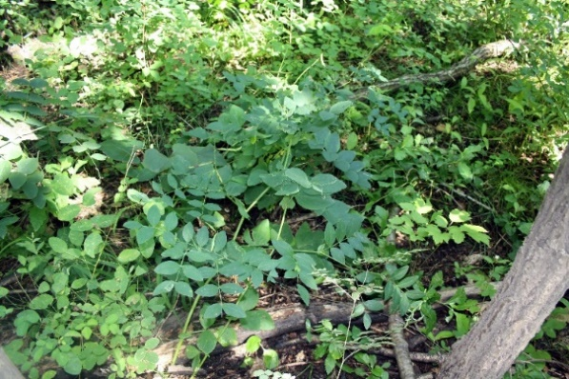
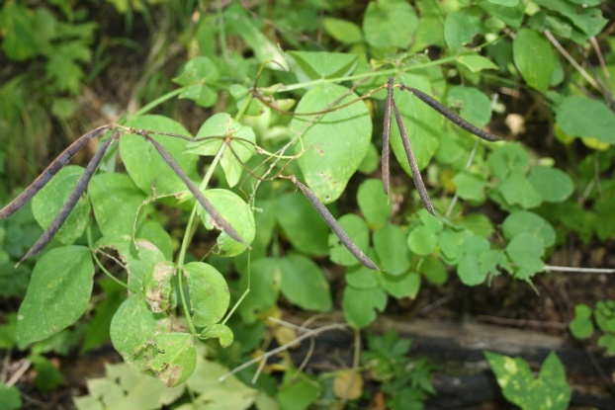
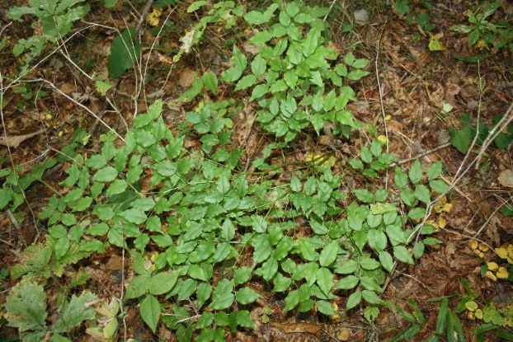
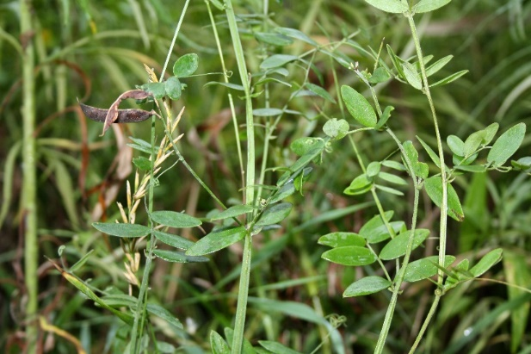
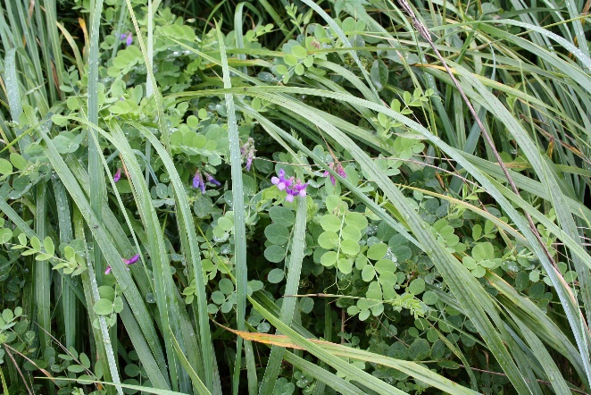
Lathyrus davidii Hance
L. subrotondus Maxim.
L. palustris L.
L. Japonicus Willd.
Содержание белка в зеленой массе видов чины, собранных экспедициями в Приморском и Хабаровском кр. (Манчжурия) в 2010-2011гг., % к сухому веществу.
(Burlyaeva, Vishnyakova, 2014)
Самое высокое значение признака у видов чины (20.7%) было отмечено ранее
у окультуренного вида L.sylvestris L. в Тамбовской обл. на культурном агрофоне.
(Бурляева и др., 2012)

Slide 41
Источники устойчивости среди диких видов нута, привлеченные в коллекцию ВИР.
Аскохитоз | C. judaicum: ILWC 158, ILWC 161, ILWC 163; C. pinnatifidum: ILWC 160
Фузариоз | C. bijugum:ILWC 20,32, ILWC 75, ILWC 83; C. echinospermum: ILWC 4,39,179; C. judaicum: ILWC 46,57,94; C. pinnatifidum: ILWC 6, 144, 149; C. reticulatum: ILWC 123, 183
Минирующая муха | C. chorassanicum: ILWC 147; C. cuneatum: ILWC 187; C. judaicum: ILWC 46, 56, 57, 58, 95, 103, 165, 175, 176, 186, 192, 196; C. yamashitae: ILWC 55
Зерновка | C. bijugum:ILWC 65,67,68,70,73,74,75,83,177; C. cuneatum: ILWC 187; C. echinospermum: ILWC 39,179,181; C. judaicum: ILWC 46, 54, 173, 174, 176, 189; C. reticulatum: ILWC 104
Нематода | C. bijugum:ILWC 62, 63, 64, 65, 67,68, 70, 71, 73, 75, 76, 77; C. reticulatum: ILWC 119; C. pinnatifidum: ILWC 212, 213, 226, 236.
Пониженные температуры во время всходов | C. bijugum:ILWC 32, 62, 63, 64, 65, 67, 68, 69, 70, 71, 73, 80, 84,194,195.
Влияние засухи | C. reticulatum: ILWC 122, 127, 142.
Всего 72 образца, относящихся к 9 диким различным видам нута

Slide 42
В отечественной селекции интрогрессия генов или фрагментов ДНК диких видов осуществляется на всем протяжении селекции сои. Гибридные сорта на основе уссурийского вида Glycine soja Siebold et Zucc. обладают повышенной устойчивостью к абиотическим стрессорам (холод, длительное переувлажнение и т.д.), скороспелостью.
Посредством межвидовой гибридизации
(Lens culinaris x Lens orientalis)
во ВНИИЗБК создан новый сорт чечевицы Восточная с повышенным содержанием белка в семенах, большим по сравнению со стандартом числом бобов, семян и семян в бобе, устойчивостью к растрескиванию бобов и осыпанию семян на корню.
(Суворова и др., 2014)

Slide 43
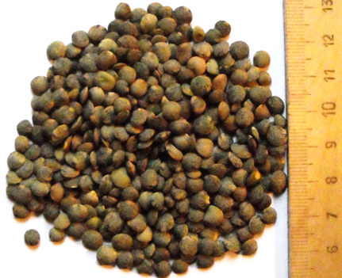
Межвидовой гибрид Lens culinaris x L. orientalis, P19/06, номер каталога ВИР- 2916
Донор фиолетовой окраски цветка, зеленой окраски эпикотиля, коричневой с сильной пигментацией окраски семенной кожуры, оранжевой окраски семядолей, нерастрескиваемости бобов.
Создан методом межвидовой гибридизации L. culinaris (Образцов чифлик 7) х L. orientalis (IG 72530 ILWL 7) с последующем индивидуальным отбором; совместно ВНИИЗБК (лаборатория генетики и биотехнологии) и ВИР.
Авторы: Г.Н. Суворова, И.И. Яньков, А.В. Иконников.

Slide 44
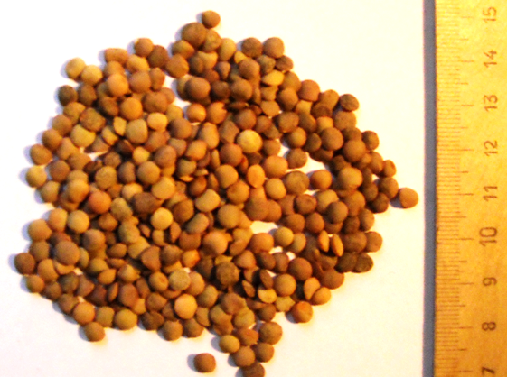
Межвидовой гибрид L. culinaris x L. orientalis, P22/06 (2), номер по каталогу ВИР-2917
Донор белой окраски цветка, зеленой окраски эпикотиля, желтой с незначительной пигментацией окраски семенной кожуры, оранжевой окраски семядолей, нерастрескиваемости бобов.
Создан методом межвидовой гибридизации L. culinaris (Образцов чифлик 7) х L. orientalis (IG72530 ILWL7) с последующим индивидуальным отбором; совместно ВНИИЗБК (лаборатория генетики и биотехнологии) и ВИР. Авторы: Г.Н. Суворова, И.И. Яньков, А.В. Иконников.

Slide 45
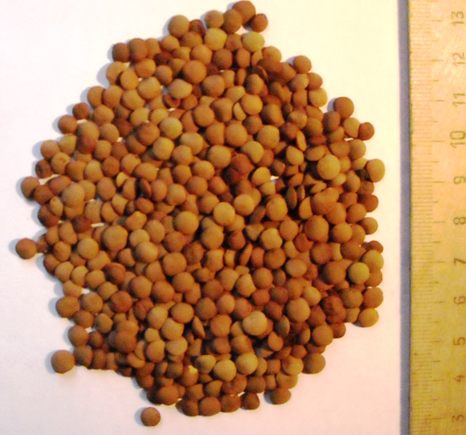
Межвидовой гибрид L. culinaris x L. orientalis, Р25/06, номер по каталогу ВИР-2943
Донор белой окраски цветка, зеленой окраски эпикотиля, темно-желтой без пигментации окраски семенной кожуры, нерастрескиваемости бобов.
Создан методом межвидовой гибридизации L. culinaris (Рауза) x L. orientalis, ( IG72530 ILWL7) с последующим индивидуальным отбором; совместно ВНИИЗБК (лаборатория генетики и биотехнологии, лаборатория селекции зернобобовых культур) и ВИР. Авторы: Г.Н. Суворова, И.И. Яньков, И.В. Кондыков, А.В. Иконников, А.И. Рогожкина.

Slide 46
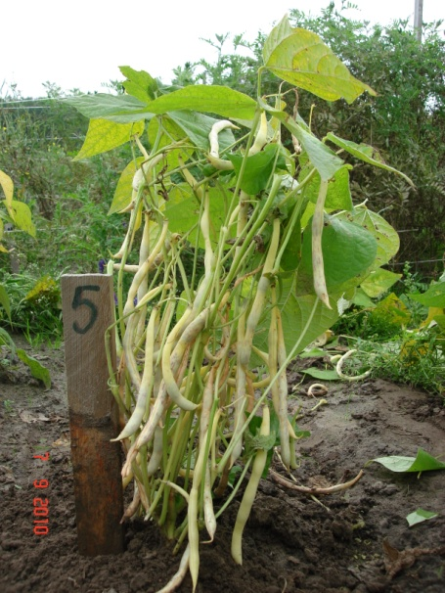
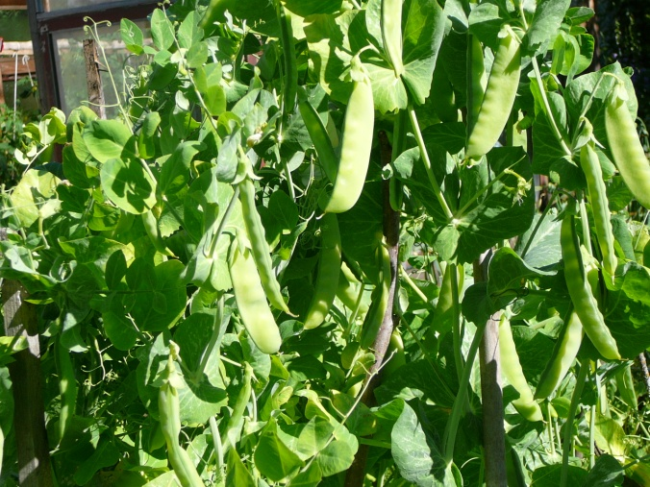
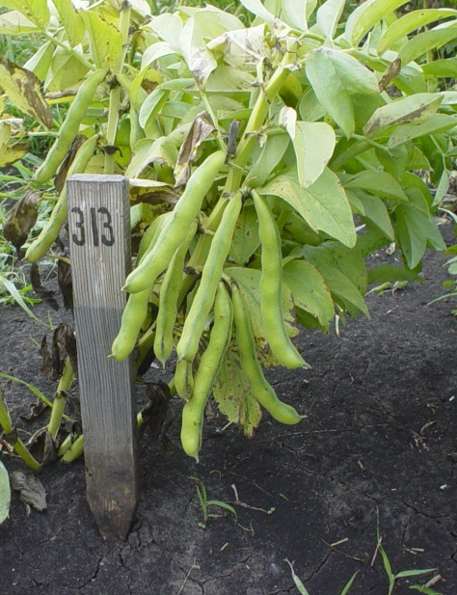
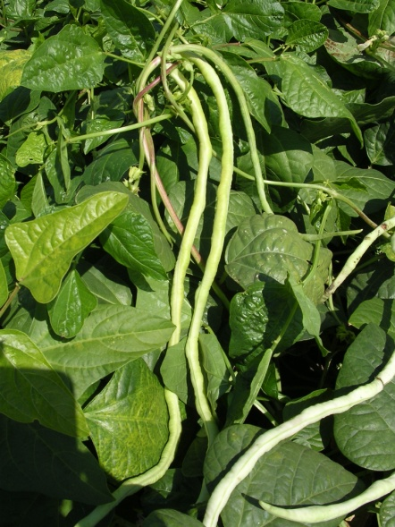
Как мы понимаем задачи, стоящие перед ВИРом:
Для эффективного использования генетических ресурсов зернобобовых культур, повышения их значимости в нашей стране,
наряду с задачами, осуществляемыми на данном этапе, мы должны
содействовать:
расширению их генофонда;
диверсификации использования культур;
их популяризации, а также
использовать
высокотехнологичные методы их изучения и скрининга.
Благодарю за внимание!

Slide 47
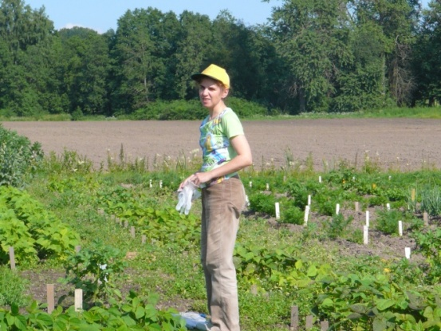






Благодарю сотрудников отдела
генетических ресурсов зернобобовых культур ВИР,
материалы которых использованы в докладе

